Slide 1




桃園市國教輔導團語文領域國語文到校輔導--大竹國小場
108年度桃園市語文領域學力檢測回饋說明
石門國小 陳秀惠校長莊敬國小 許惠玲主任
義興國小 鄭秀儀主任
龍岡國小 鍾孝昇老師
興國國小 楊辭𢑥老師

Slide 2

目錄
01 檢測結果分析
CONTENTS
02 評量命題原則
03 教學策略概述

Slide 3

檢測結果分析

Slide 4

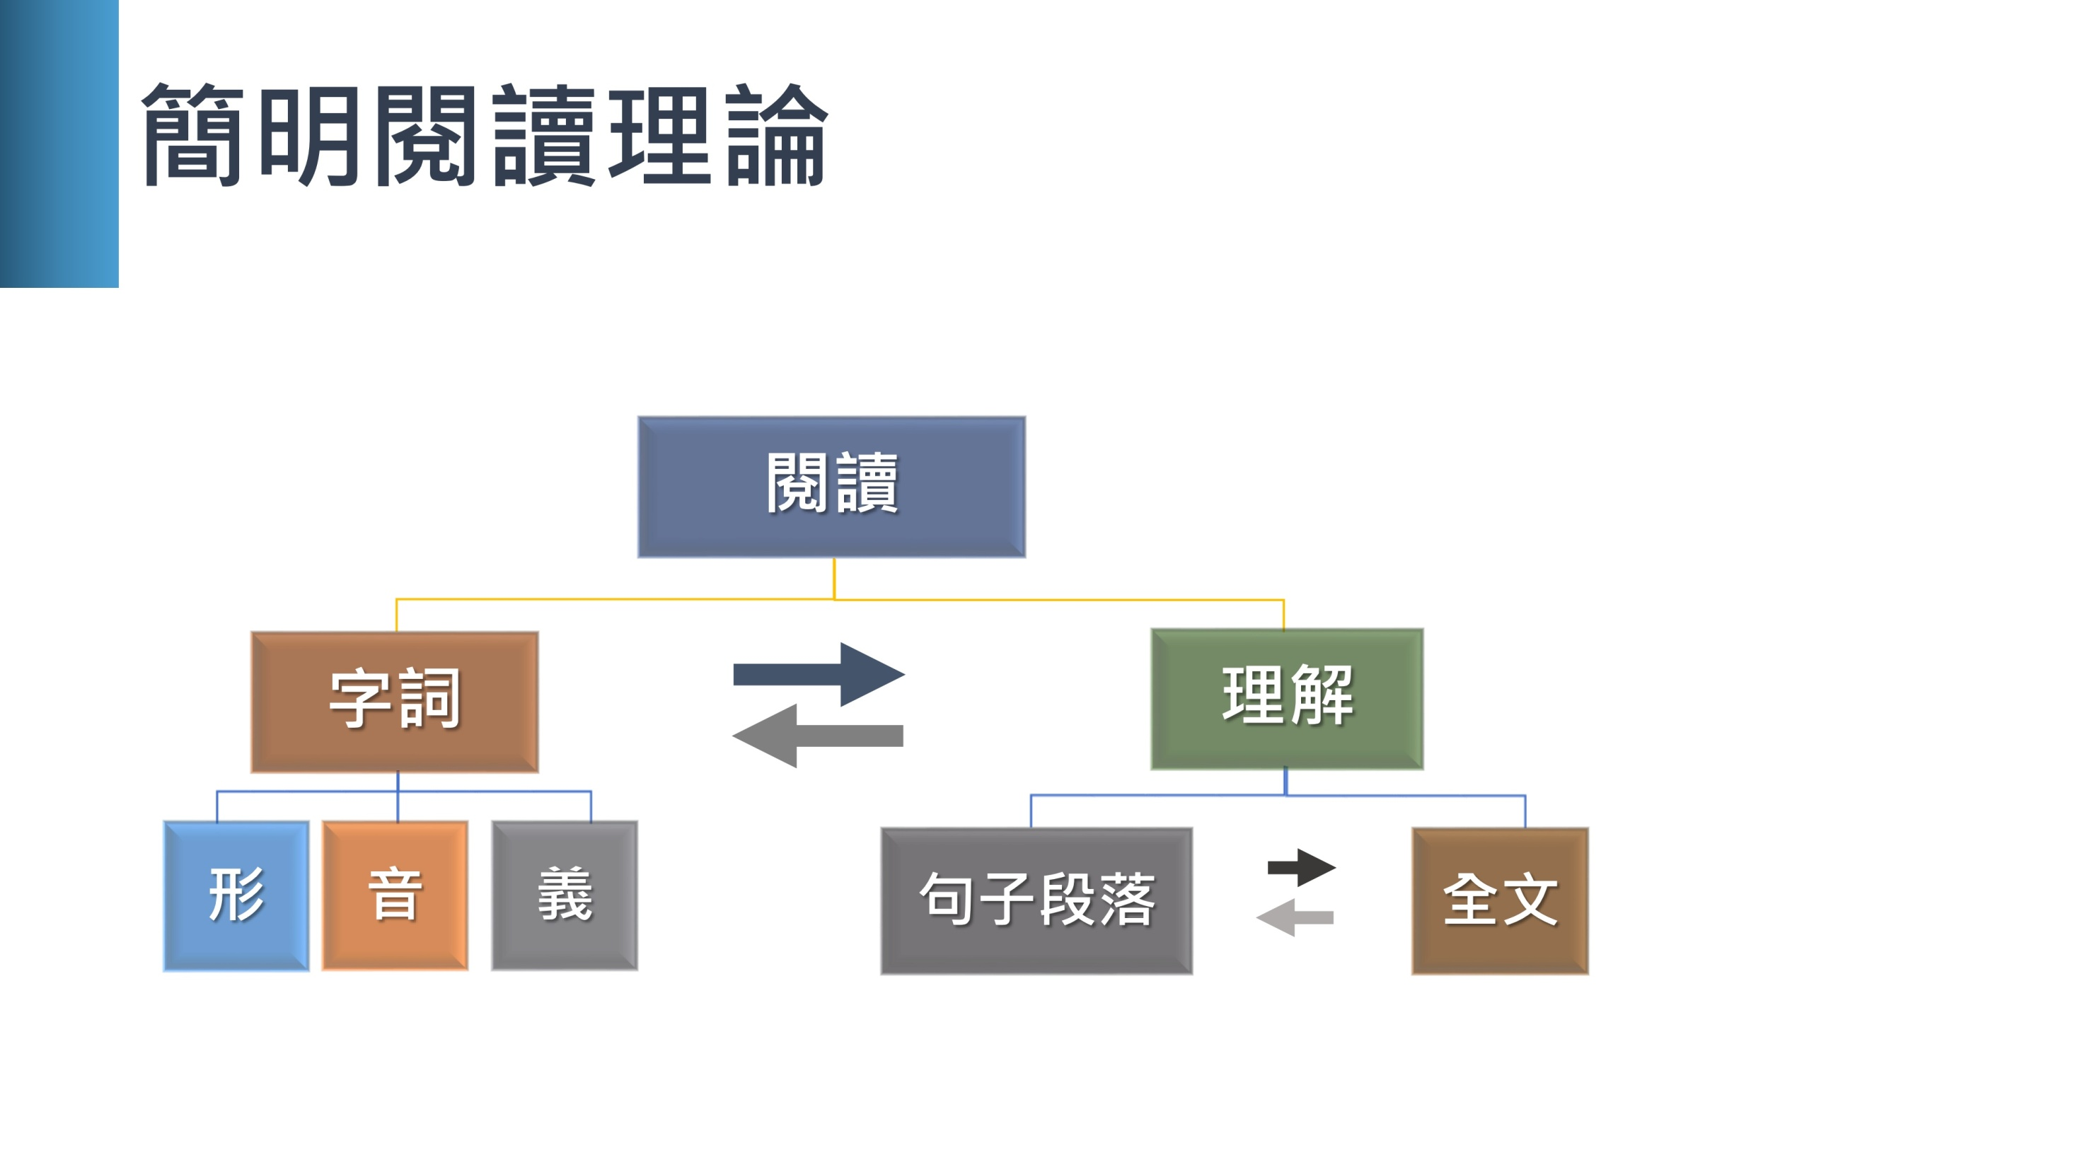


簡明的閱讀理論

Slide 5
國語文評量向度
閱讀理論 | 項目 | 說明
解碼歷程 | 1.形音對應 | 學生能辨認字音、字形。
 | 2.字詞理解 | 學生能理解文章脈絡中字、詞的意義。
篇章理解的歷程 | 3.語句理解 | 學生能理解文章脈絡中特定語句所傳達的意義。
 | 4.文意(直接)理解 | 學生能提取篇章內容明確傳達的訊息或意義。
 | 5.推論理解 | 學生能從文章上下文，推測出因果、人物、狀態、情緒或工具。
 | 6.詮釋整合 | 學生能從文章上下文，詮釋整合出文章的主旨意涵。
 | 7.寫作手法 | 學生能從文章脈絡中辨認作者運用的寫作技巧。

Slide 6
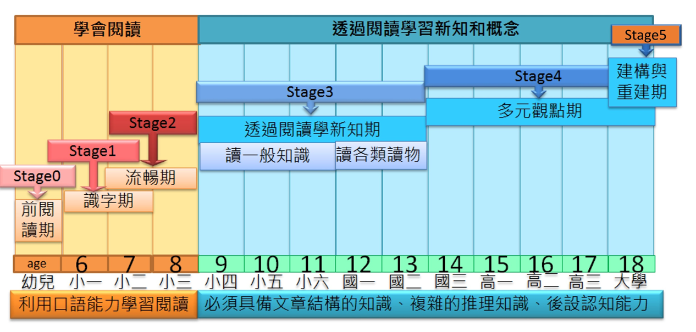
閱讀發展段論

Slide 7
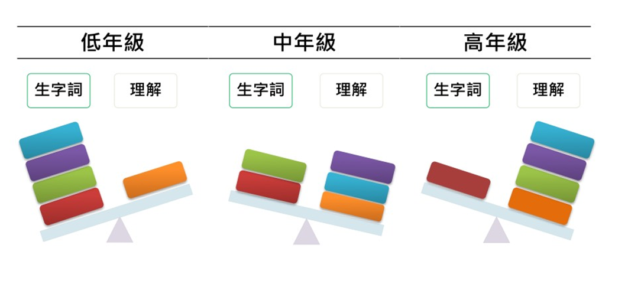

符應語文發展調整字詞和篇章理解

Slide 8
評量指標題數分佈比較

Slide 9
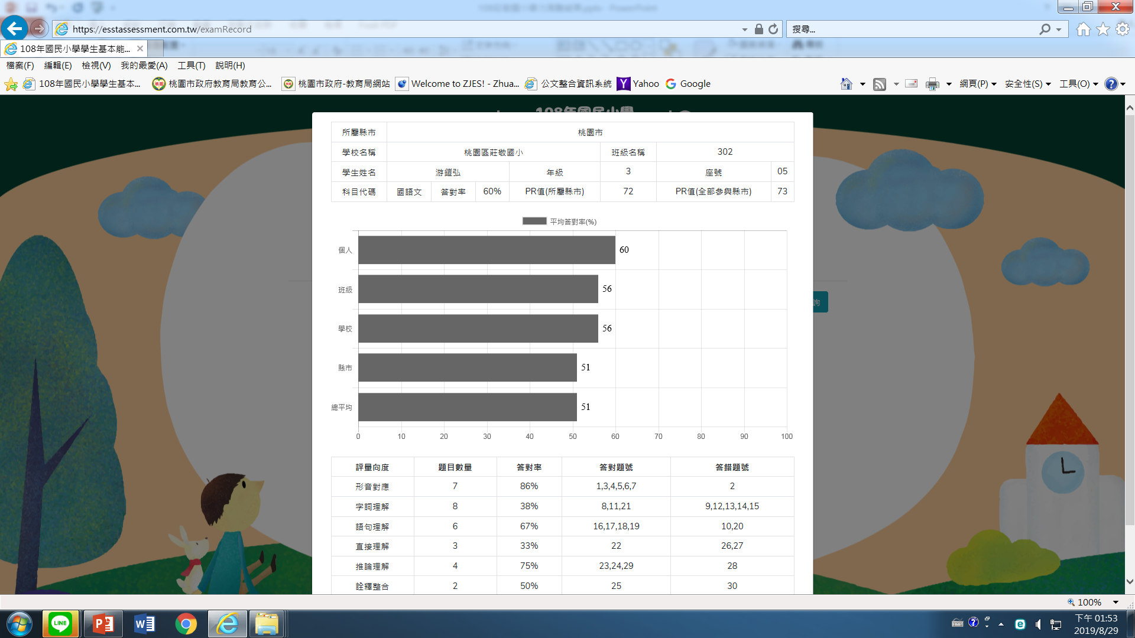
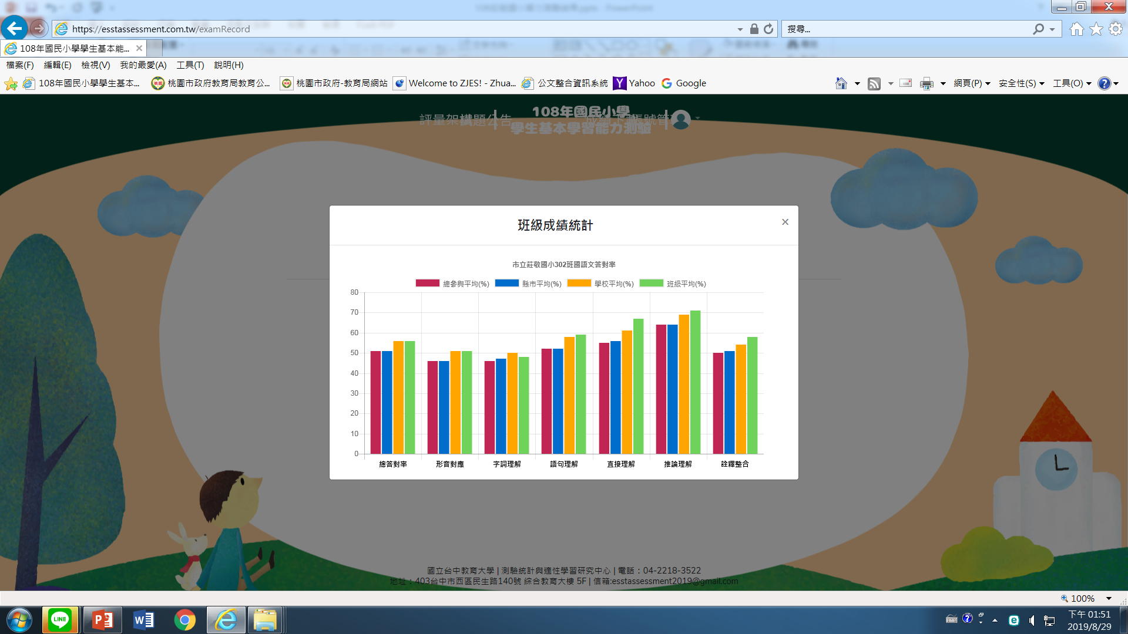
自校108年度國語文各區學力表現分析

Slide 10
各評量指標題數分佈對應
 | 三年級 |  |  | 四年級 |  |  | 五年級
評量指標 | 單題 | 故事體（小喜鵲與岩石山） | 說明文（壁虎為什麼能在牆上爬？） | 單題 | 記敘文 （特別的課） | 說明文 （藕斷絲連的蓮藕） | 單題 | 抒情文 (飛吧!小鳥兒) | 記敘文 (鳥人七號) | 說明文 (空氣怎麼變了?)
1.形音對應 | 7 |  |  | 8 |  |  | 3
2.字詞理解 | 7 | 1 |  | 6 |  |  | 3
3.語句理解 | 6 |  |  | 6 |  |  | 4
4.直接理解 |  | 1 | 2 |  | 1 | 1 |  | 1 | 1 | 2
5.推論理解 |  | 2 | 2 |  | 3 | 3 |  | 4 | 3 | 2
6.詮釋整合 |  | 1 | 1 |  | 1 | 1 |  | 1 | 1 | 1
7.寫作手法 |  |  |  |  |  |  |  | 1 | 2 | 1
總 計 | 30 題 |  |  | 30 題 |  |  | 30 題

Slide 11
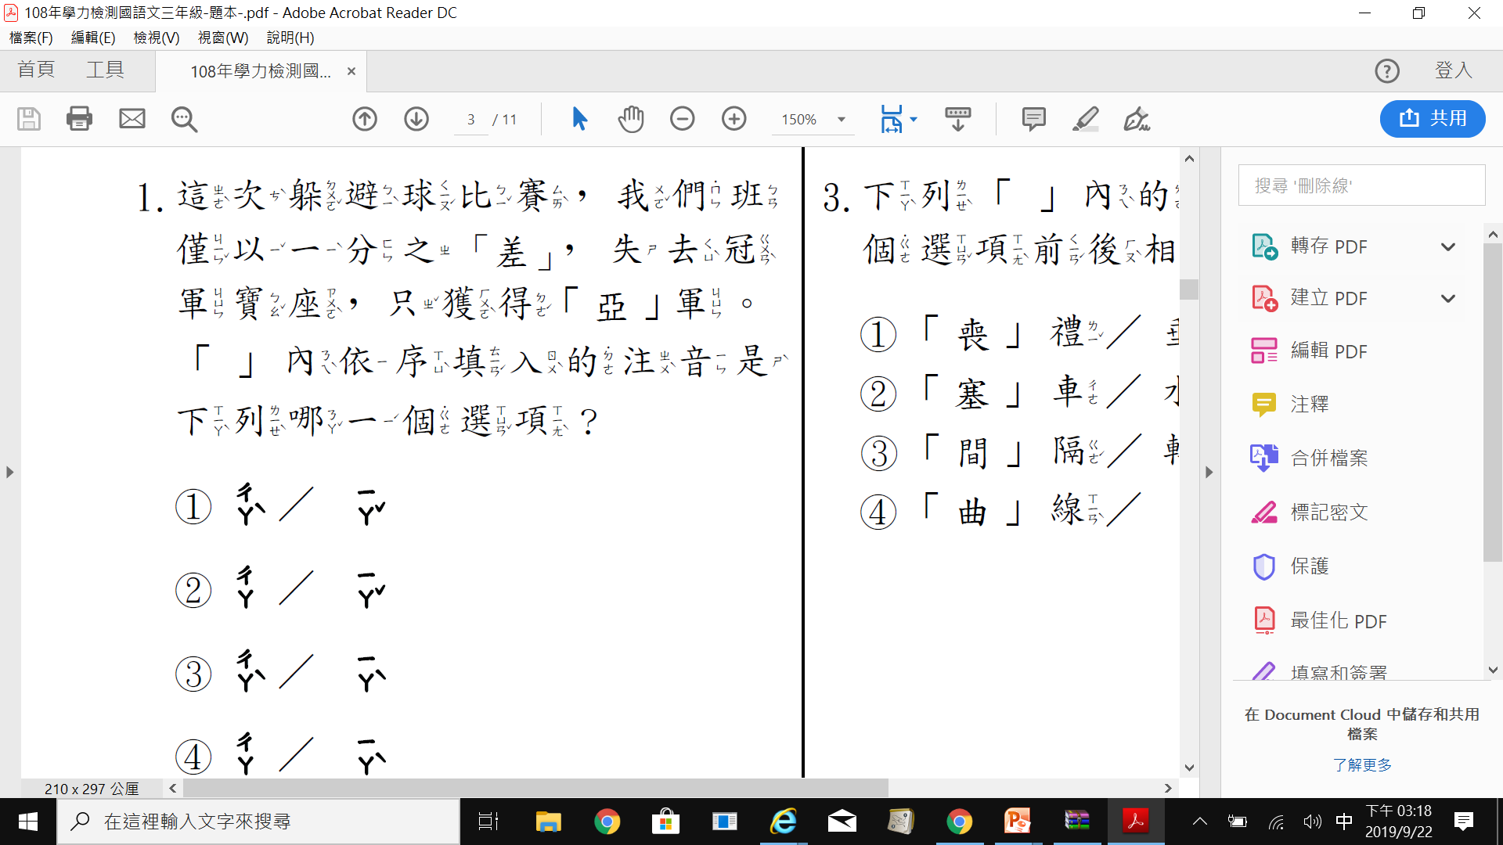
三年級 試題分析_形音對應
教學建議：
一、依據教育部《一字多音審訂表》
二、以語詞辨識字音字義的差異，練習構詞。
1.ㄔㄚ：指兩者不同。例如：差別。
2.ㄔㄞ：被派遣去做事。例如：出差。
3.ㄘ：雜亂不整。例如：參差不齊。

Slide 12
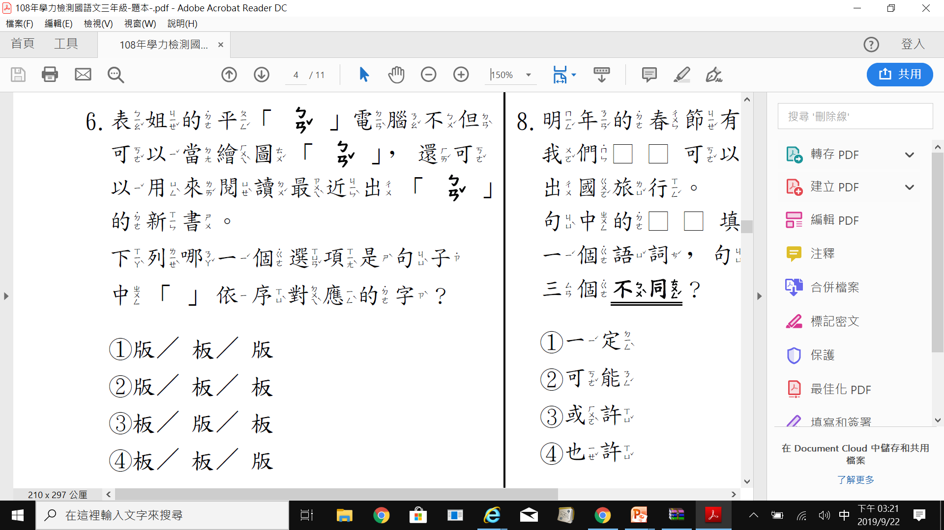
三年級 試題分析
教學建議：
一、字義的歸納及理解。
二、以語詞辨識字形字義的差異，練習構詞。
1.｢平板電腦｣ 和｢繪圖板｣的板：成薄片或扁平狀的物體。
2.｢出版｣的版：印刷物印行 。

Slide 13
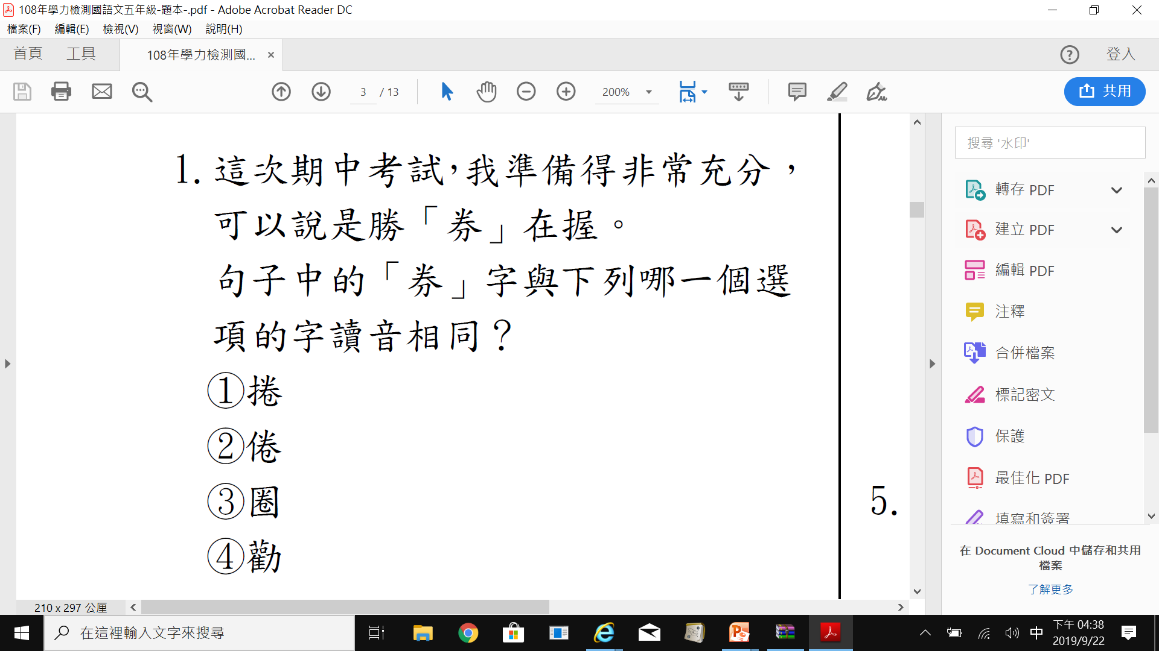
五年級 試題分析
教學建議：
一、讀音混淆字的釐清。
二、造字原則教導學生：
1.卷：形符｢ㄗ｣，捲曲的事物。
2.券 ：形符｢刀｣，可當作憑證的信物。

Slide 14
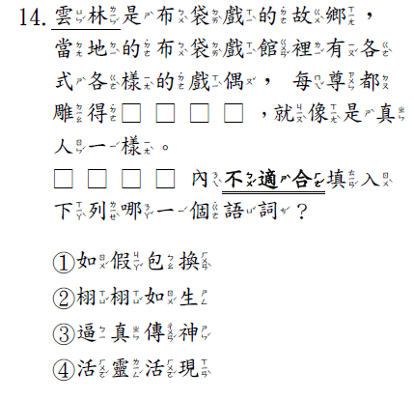
三年級 試題分析-字詞理解
語境中，評量學生對字詞的理解與掌握程度。
教學建議：
1.教導學生以理解為前提進行成語教學。
2.透過相同語境中相近字詞的理解與比較，選擇出適當的替換字詞。

Slide 15
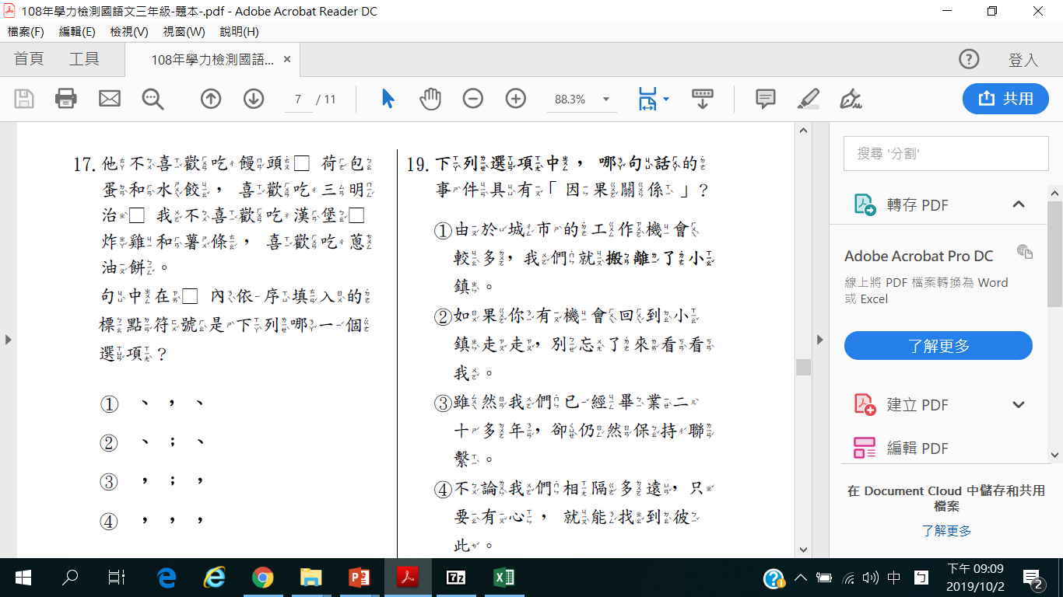


三年級 試題分析-語句理解
因果條件複句，前一個分句表示條件，後面的句子表示結果。例如：「城市工作機會多」是條件，「搬離小鎮」是結果。
教學建議：
建議教師在平時教學時，提供學生適當的語境，讓學生體會到使用不同的句型，句子會產生不同的意義。
假設複句
轉折複句
條件複句

Slide 16
三年級 文本分析-壁虎為什麼能在牆上爬?
文本內容的應用與評鑑
由動物小百科引發讀者探索動物身體的奧秘
文本寫作形式的分析與評鑑
說明文:知識性、說明性、主觀性
輔助說明:圖示、數據
寫作手法
主旨
動物往往因為身體構造不同，而有不同特長。
詮釋整合
全文大意
壁虎腳趾有許多剛毛，可以勾住牆上凸起物，產生很大摩擦力，所以可以在牆上爬。
壁虎能在牆上爬
剛毛的構造
剛毛的功用
意義段1
段落大意(1)
壁虎有飛簷走壁的特長
意義段2
段落大意(2.3)
壁虎腳上的剛毛十分密集、有一個像勾子一樣的結構
意義段3
段落大意(4)
剛毛可以抓住凸起物，產生很大摩擦力
推論理解
關鍵訊息
特長
飛簷走壁
關鍵訊息
腳趾末端
接觸面積廣
剛毛
十分密集
鉤子結構
150萬根/每平方毫米
關鍵訊息
摩擦力
不會掉下來
直接理解

Slide 17

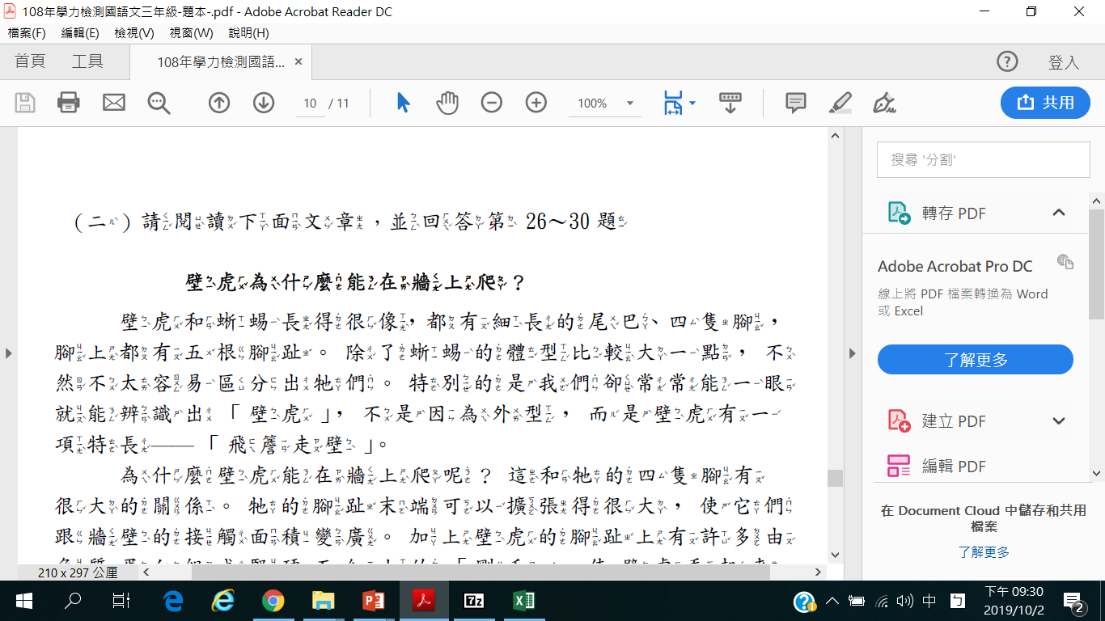
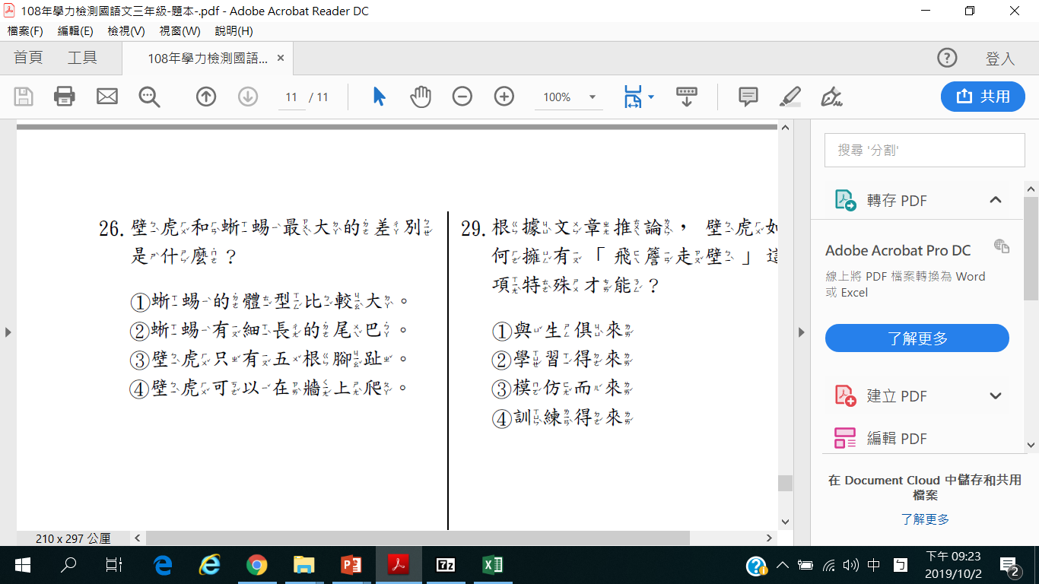
三年級 試題分析-文意理解
教學建議：
引導學生理解文意，摘要重點。
可利用畫線法、5W1H提問、PIRLS提問第一層次,提取訊息。
找出文章中明確提出的訊息。

Slide 18
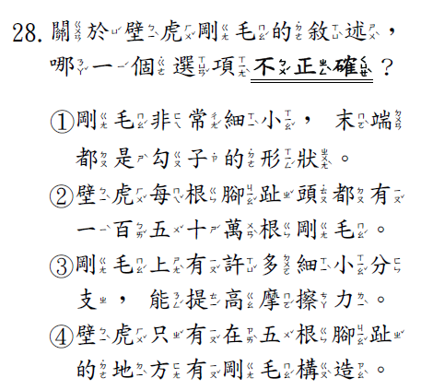
三年級 試題分析-推論理解
教學建議：
根據文本內的線索訊息，提出一個具邏輯性的結論，以理解文本要傳達的意涵。
統整文章概念的能力，及訓練組織高層次思考的問題。

Slide 19
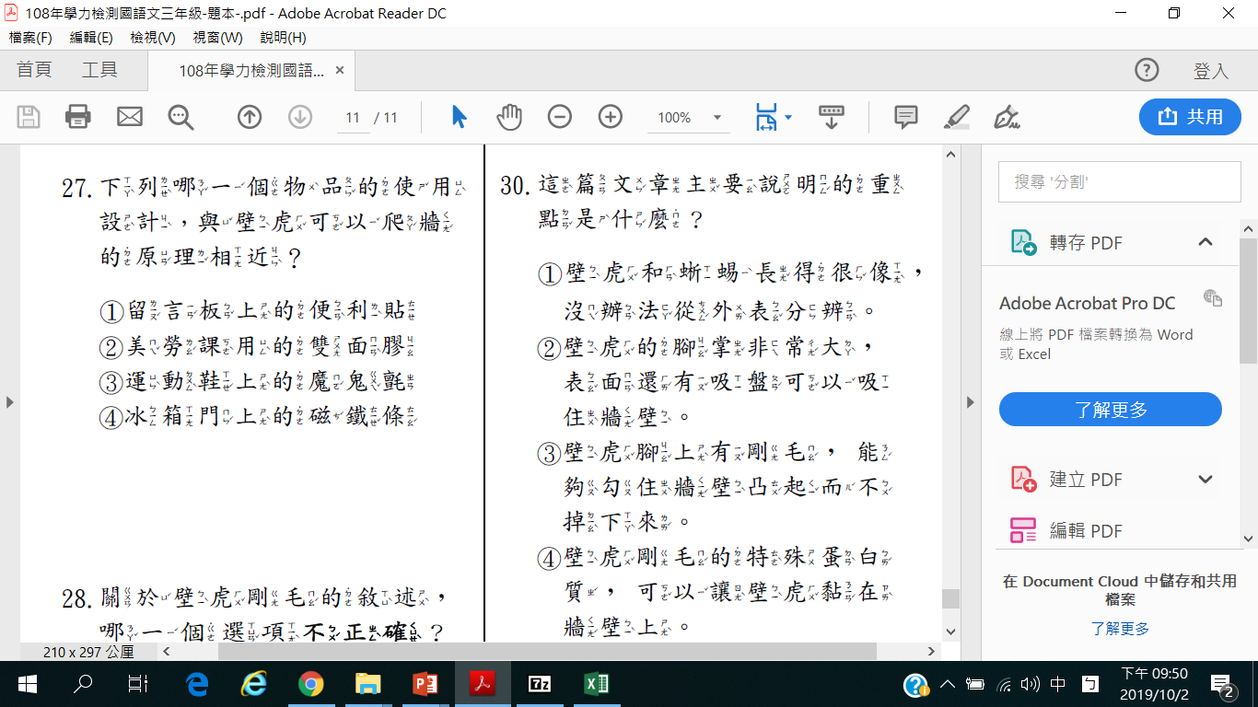
三年級 試題分析-詮釋整合
教學建議：
教導學生摘取全文大意，保留最重要訊息的能力。
歸納出「主旨」，梳理出作者透過文章傳遞給讀者的重要概念。

Slide 20
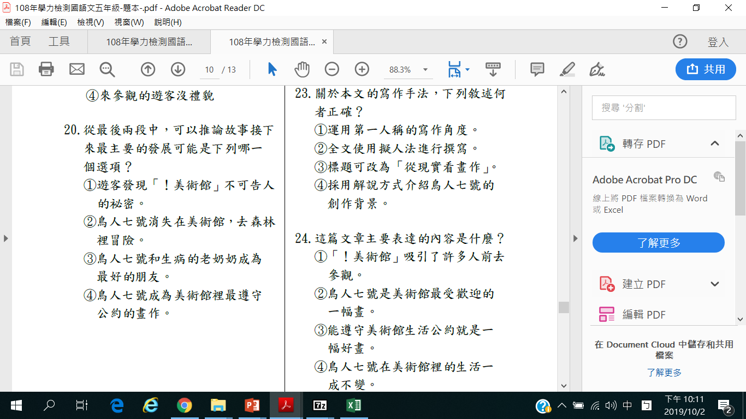
五年級 試題分析-寫作手法
教學建議：
以「一幅畫自白」的方式，詮釋作者寫作手法及目的。
因此，教導學生形式深究「寫作手法」並引導學生能從特定觀點詮釋，進而能自我省思、評鑑、延伸學習、自我創新。

Slide 21
教學總體建議
一、增強學生閱讀能力：
1.培養學生廣泛閱讀、群書閱讀、讀長文、讀科普書籍…的能力。
2.養成終身閱讀習慣。
二、加強閱讀理解教學：(教方法與策略)
1.檢視學生對文本的理解程度。
2.析詞釋意：幫助學生將較精簡、困難的詞彙理解。
3.脈絡理解：從前後文脈絡中理解、推論。
4.歸納統整：句子和句子間、段落和段落間、段落和標題間的關係。
5.歸納上位概念：掌握全文主旨。
三、評量以能力導向命題：
1.去掉記憶、背誦題目。
2.理解、素養導向命題。

Slide 22
評量命題原則

Slide 23
素養導向試題基本概念
情境化、跨領域、整合運用
素養
國民核心素養
支持終身學習的
語文知識與能力
國語文學科素養
銜接下一學習階段
的語文知識與能力

Slide 24
符應語文發展調整字詞和篇章理解

Slide 25
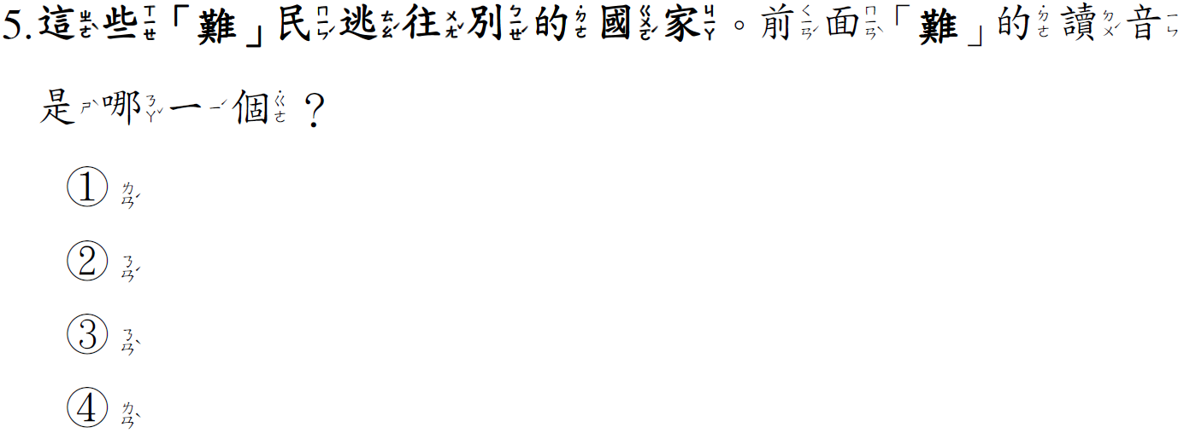
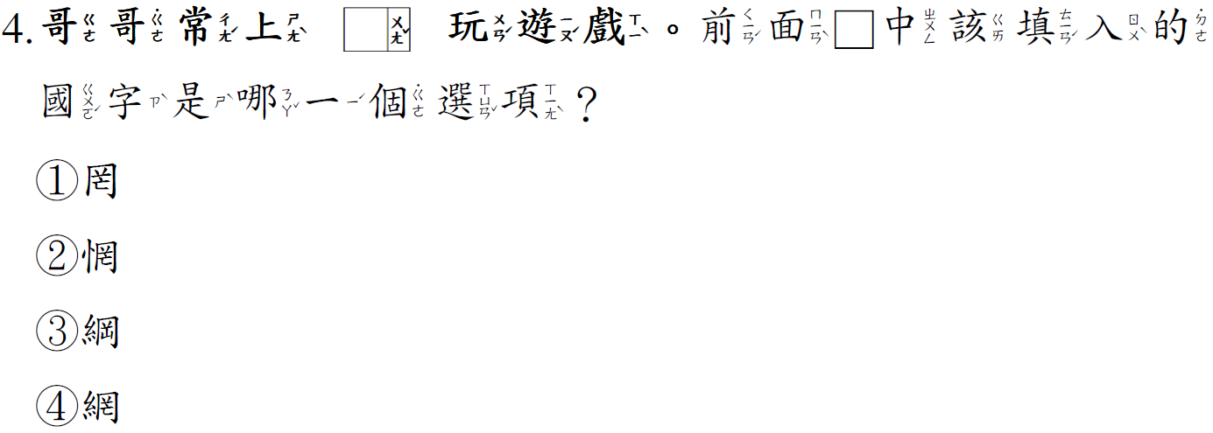
命題原則_形音對應
學習表現 內容 | 形音對應 (國字注音)
低年級 | <40%
中年級 | <30%
高年級 | <20%
情境化-形音義的命題必有「語境」

Slide 26
命題原則_字詞理解 語句理解
學習表現 內容 | 字詞句理解 (選擇題…)
低年級 | <40%
中年級 | <40%
高年級 | <40%
情境化-選擇題題幹有情境
不考詞意的解釋，以完整的句子命題。
「造作」是指
  ①故意做出的不自然舉動 ②做出一件東西
  ③模仿製造 ④竊取他人的智慧。
下列哪一組成語的意思相同？
    ①設身處地/將心比心 ②衣冠楚楚/不修邊幅 ③從諫如流/固執己見
  認識固有文化很重要，但如果認為一定要回到舊有的生活方式，那就是「抱殘守缺」了。「」中的成語可以換成下列哪一個？
    ①墨守成規 ②引經據典 ③推陳出新 ④比比皆是

Slide 27
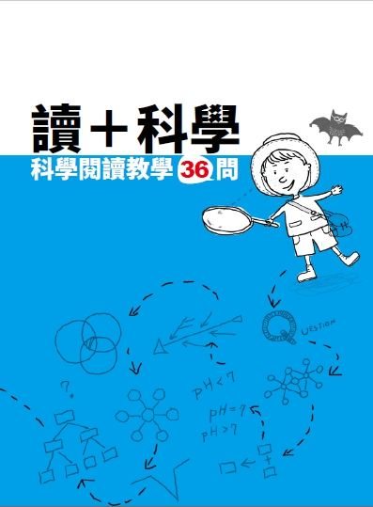
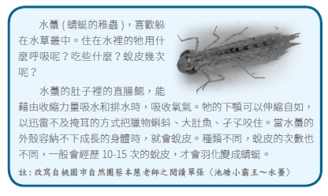
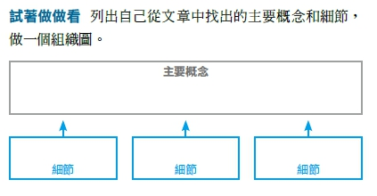
命題原則_文意理解 推論理解
學習表現 內容 | 文意/推論/評論理解 (閱讀測驗…)
低年級 | <10%
中年級 | <15%
高年級 | <20%
跨領域-學習力求統整運用
擴增科普文章、跨領域、圖文理解內容的練習

Slide 28
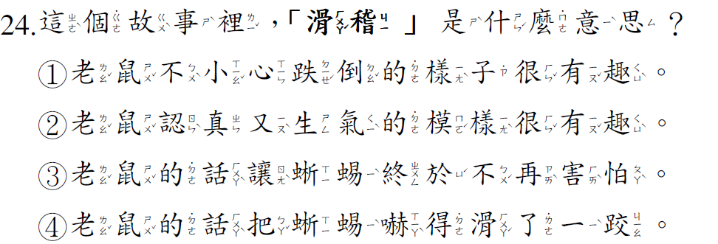
脈絡推詞試題舉例
命題原則_文意理解 推論理解 詮釋整合
整合運用-增加理解性題目(推論、詮釋整合、比較評估)
減少知識層面，增加理解與應用

Slide 29
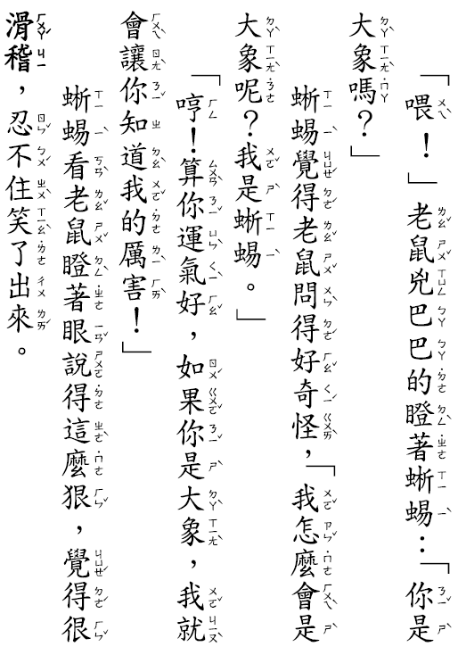
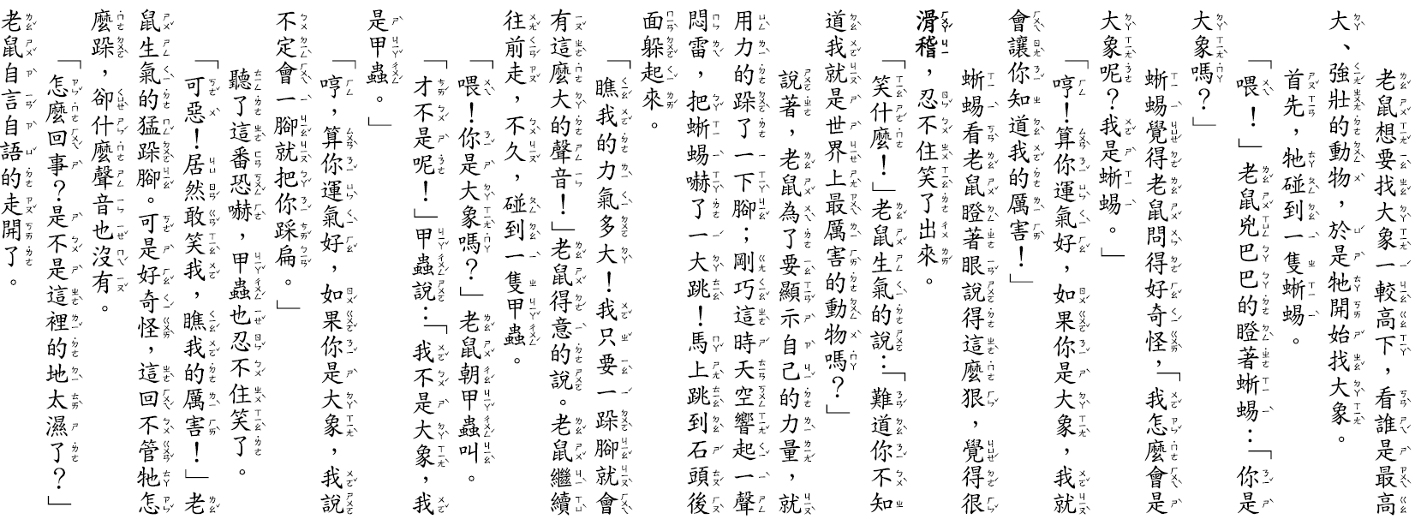
命題原則_文意理解 推論理解 詮釋整合

Slide 30
＊記敘文本、抒情文本、說明文本、議論文本、應用文本
＊在文字之外，要能解讀表格、繪圖、地圖等非連續文本
簡而言之，要重視在生活中應用閱讀的能力
＊生活圖表或資訊，如雜誌/書籍封面、公益宣導/節慶活
動/藝文演出海報、衛教單、各種調查統計表、各種圖
解知識/新聞、遊覽地圖、網站Q&A 、社群軟體對話留
言等。
＊生活實用文本，如書信、會議紀錄、工作日誌、產品說
明、好書介紹、展品簡介、行程導覽等。
命題原則_文意理解 推論理解 詮釋整合
整合運用-取材生活化

Slide 31
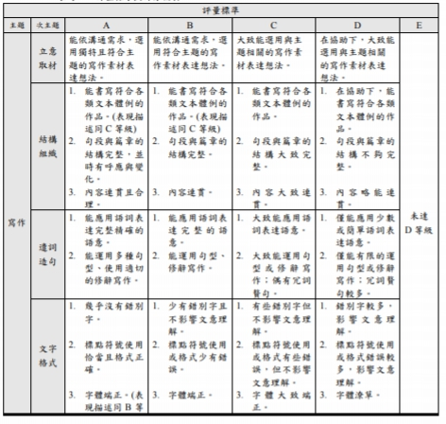

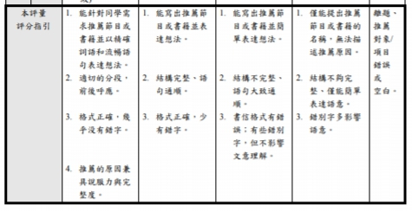
命題原則_寫作應用
學習表現 內容 | 寫作應用 (造句.短文…)
低年級 | <10%
中年級 | <15%
高年級 | <20%
整合運用-表達能力
＊短文寫作（學會表達）--將造句練習改為給予
部分字詞，自行運用字詞寫成短文
＊給分向度—學習成就標準本位評量

Slide 32
素養導向命題適當比例
學習表現 內容 | 形音對應 (國字注音) | 字詞句理解 (選擇題…) | 文意/推論/評論理解 (閱讀測驗…) | 寫作應用 (造句.短文…)
低年級 | <40% | <40% | <10% | <10%
中年級 | <30% | <40% | <15% | <15%
高年級 | <20% | <40% | <20% | <20%

Slide 33
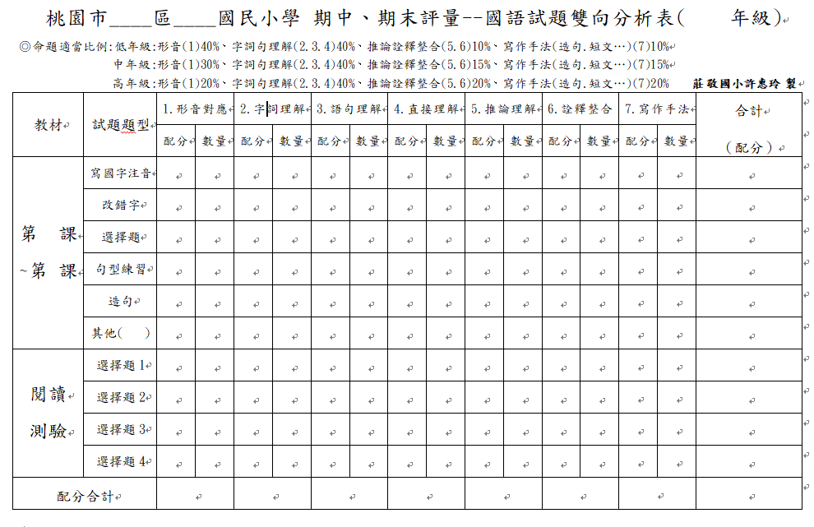
運用「試題雙向分析表」檢視命題適當比例

Slide 34
給老師的命題建議
＊各學年領域老師先進行試卷審查。
＊各課之間的比例是否恰當?
＊檢查試題內容、題數、範圍是否遵照雙向細目表的
計畫來實施？
＊題意是否有清楚的表達？
＊試題呈現方式與作答說明是否適當、明確？
＊問題的敘述有無前後矛盾、提供暗示答案的線索、
或重疊出題等？

Slide 35
給學校的建議
＊進行把關，檢討各年級命題方向。
＊檢視學測成績，找出較弱的向度， 聘請相關講師，
辦理教學專業成長研習。
＊教師帶領學生檢討試卷，指導學生澄清迷思概念。
＊推廣相關閱讀理解策略研習

Slide 36

實作練習
嘗試練習出題
「引人注目的google標誌」

Slide 37
文本分析
引人注目的Google標誌
文本內容的應用與評鑑
藉由Google標誌，
了解特殊標誌的意義
文本寫作形式的分析與評鑑
說明文(說明、敘述、描寫)
每段開頭都有主題句
寫作手法
主旨
介紹Google標誌的特色與由來，特殊標誌具有無遠弗屆的影響力
詮釋整合
全文大意
Google 是大型的網路搜尋引擎，它的標誌象徵與眾不同的意義， 在特殊節日會設計藝術化的首頁標誌，後來又推出互動性高的動態標誌，舉辦塗鴉比賽鼓勵青少年發揮創意，標誌的影響力無遠弗屆。
Google的功用和標誌的理念
特殊標誌的
目的和由來
特殊標誌的
特色與作用
特殊標誌的
影響力
推論理解
意義段1
Google標誌有與眾不同的意義
意義段2、3
特殊標誌的目的、
第一個特殊標誌
意義段4~6
各種特殊標誌:動態標誌、充滿巧思標誌、塗鴉比賽
意義段7
標誌的影響力無遠弗屆
直接理解
關鍵訊息
搜尋引擎、I用混合顏色、三原色
關鍵訊息
特殊人物 事件紀念日或節慶、創新標誌誕生
關鍵訊息
小精靈標誌、世界地球日、塗鴉創意
關鍵訊息
藝術氣息展現創新生命力

Slide 38
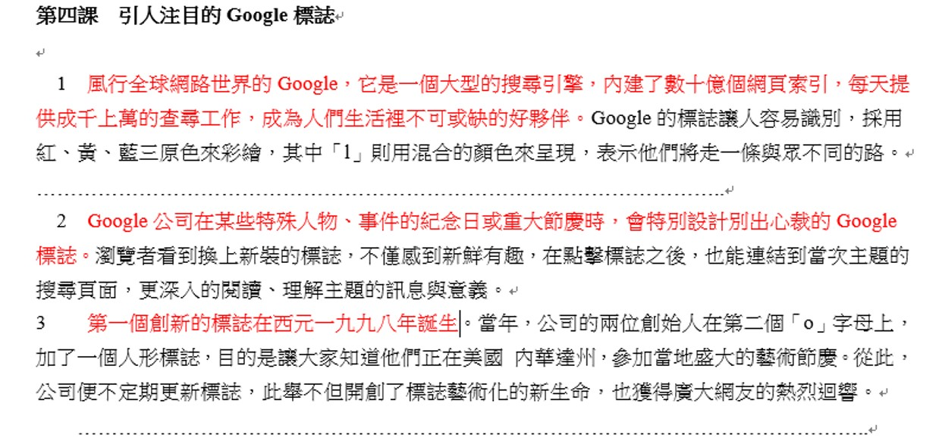
Google的功用和標誌的理念
特殊
標誌的
目的和
由來

Slide 39
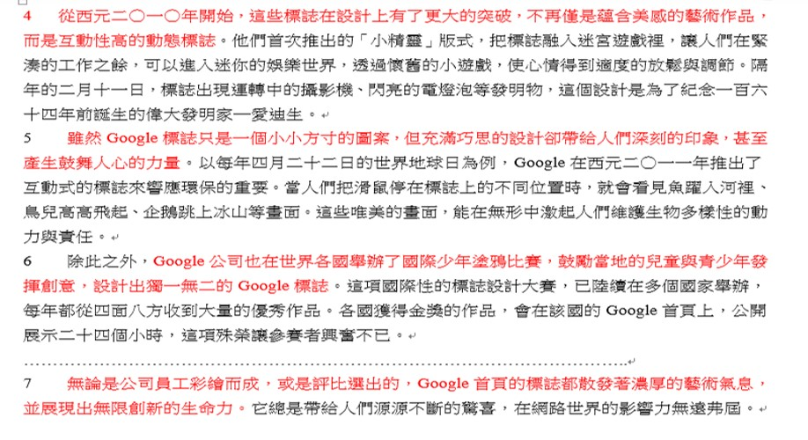
特殊
標誌的
特色
與作用
特殊標誌的
影響力

Slide 40
分組練習:
組別 | 項目 | 說明
第一組 第四組 | 字詞理解 | 學生能理解文章脈絡中字、詞的意義。
 | 推論理解 | 學生能從文章上下文，推測出因果、人物、狀態、情緒或工具。
第二組 第五組 | 語句理解 | 學生能理解文章脈絡中特定語句所傳達的意義。
 | 詮釋整合 | 學生能從文章上下文，詮釋整合出文章的主旨意涵。
第三組 第六組 | 文意(直接)理解 | 學生能提取篇章內容明確傳達的訊息或意義。
 | 寫作手法 | 學生能從文章脈絡中辨認作者運用的寫作技巧。

Slide 41
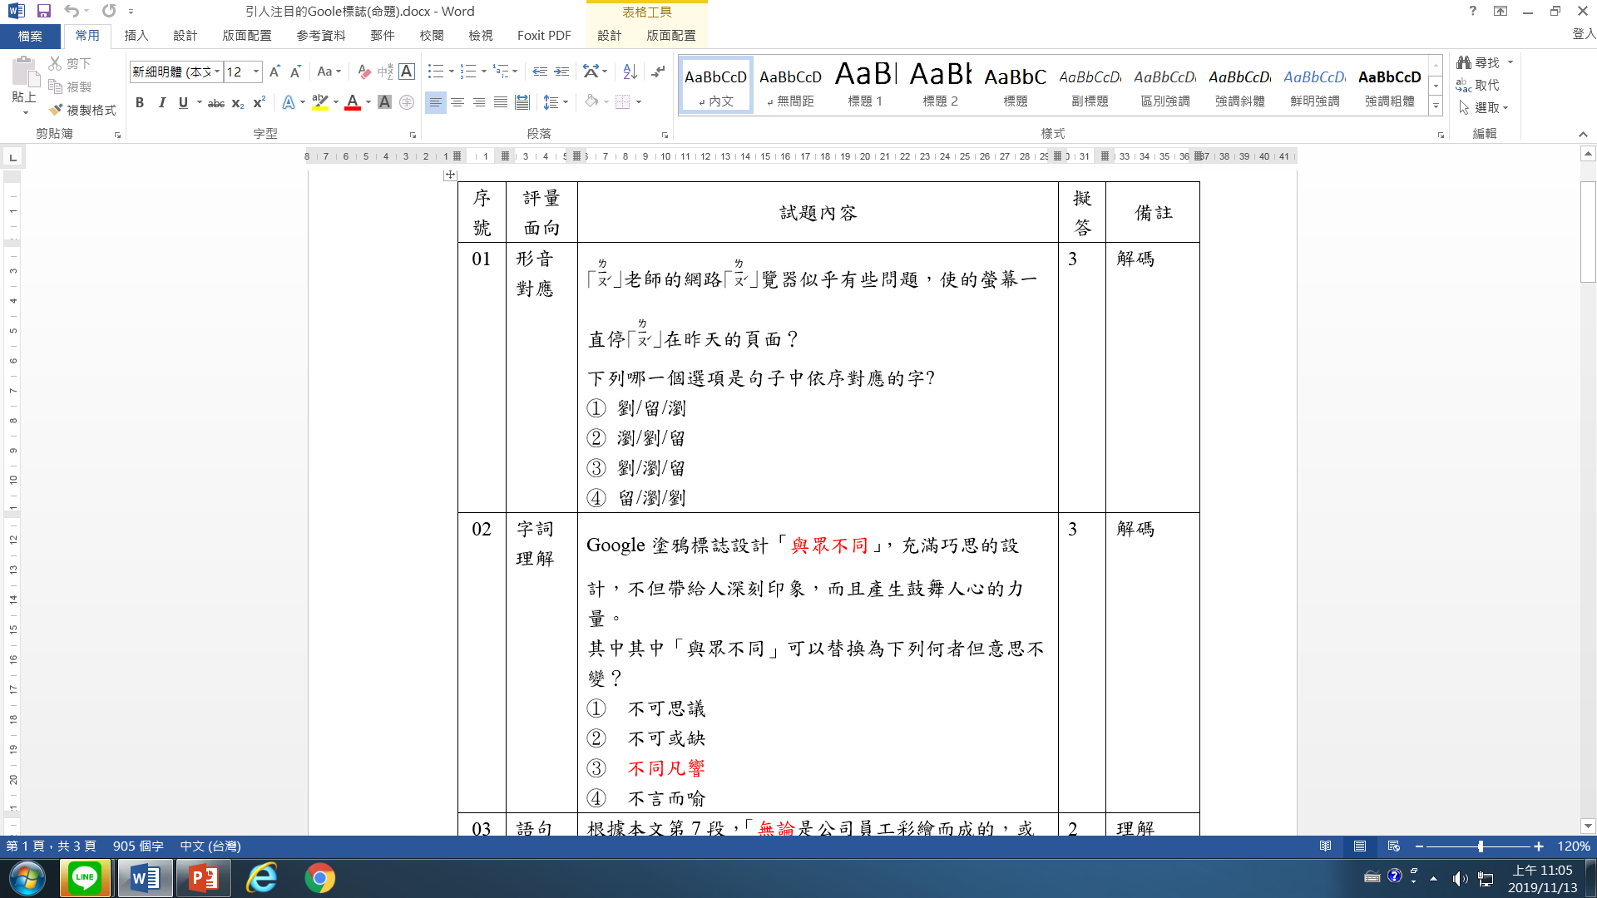
命題:

Slide 42
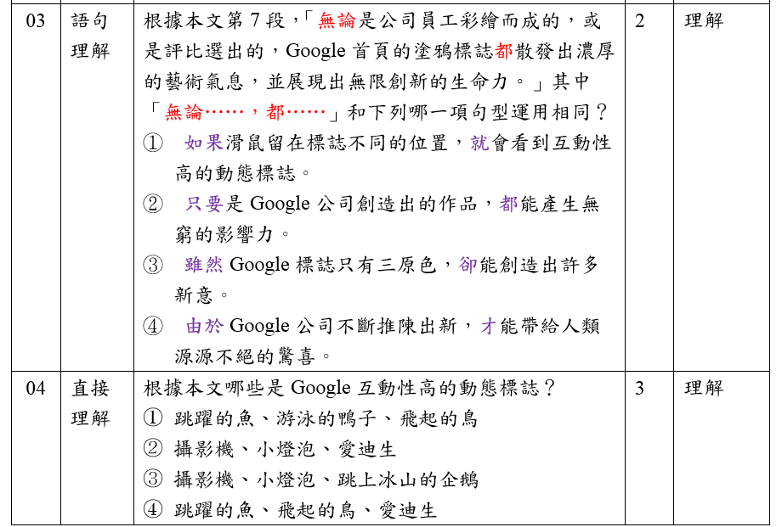

Slide 43
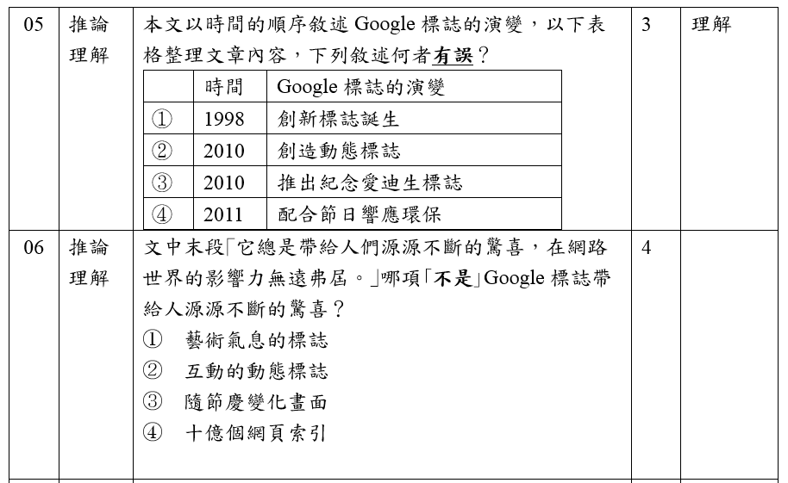

Slide 44
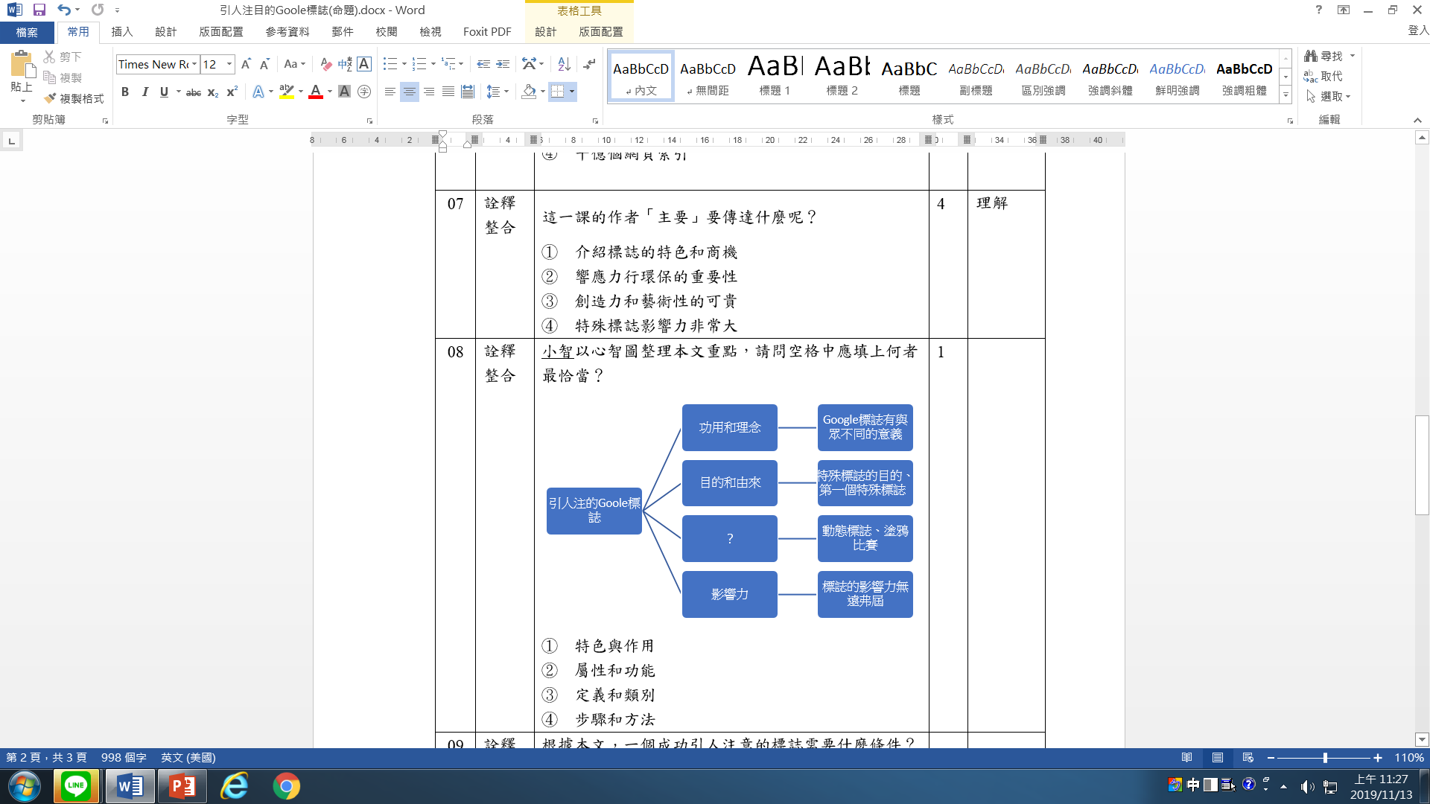

Slide 45


